Slide 1

Презентация на тему:
Мужской клуб
«Gentlehood»
Выполнила:
Ученица 11-Б класса
Прищепа Елизавета

Slide 2

Клуб «Gentlehood»
Gentlehood - это свободный мужской клуб, ставящий целью объединить тех, кому нужна помощь и поддержка в становлении личностных мужских качеств.
Gentlehood – это мужское братство, которое готово оказать поддержку любому парню, признающему свои слабости и готовому работать над собой.
Мужской клуб – это достойный образ жизни, семейные ценности, чистота речи, благородные манеры, открытость новому знанию и желание работать над собой. Мужское достоинство, честь и отвага мужчин XIX «золотого» века оценены здесь по достоинству.

Slide 3

Цель
Основатели Gentlehood взялись изменить существующее положение вещей, восстановить то, что разрушалось в мире последние 50 лет – образ Настоящего Мужчины. Дерзнули помочь новому поколению увидеть смысл и обрести корни. Вознамерились сделать то, чего нам так давно не хватало – объединиться в сообщество, ради созидания себя и обретения роли – почетной роли быть Мужчиной. Для этих целей был создан Мужской клуб Gentlehood.
Член клуба Gentlehood берет на себя
обязятельство жить в соответствии с
Кодексом Клуба.

Slide 4
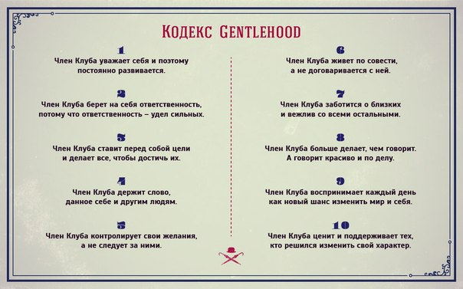
Кодекс

Slide 5

Правила Gentlehood

Slide 6


Slide 7


Slide 8



Slide 9


Slide 10


Slide 11



Slide 12

Цитаты великих людей

Slide 13
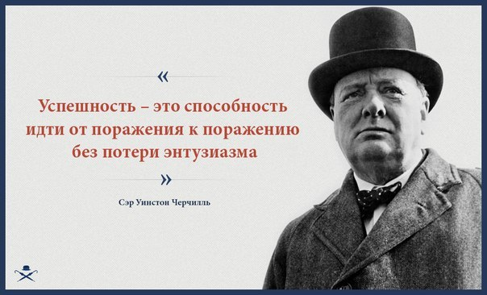
Сэр Уинстон Черчиль

Slide 14

Джейми Хайнеман

Slide 15

Михаил Бакунин

Slide 16


